Slide 1
情報を処理するしくみ
本時の目標
コンピュータが情報を処理するしくみを知る。

Slide 2
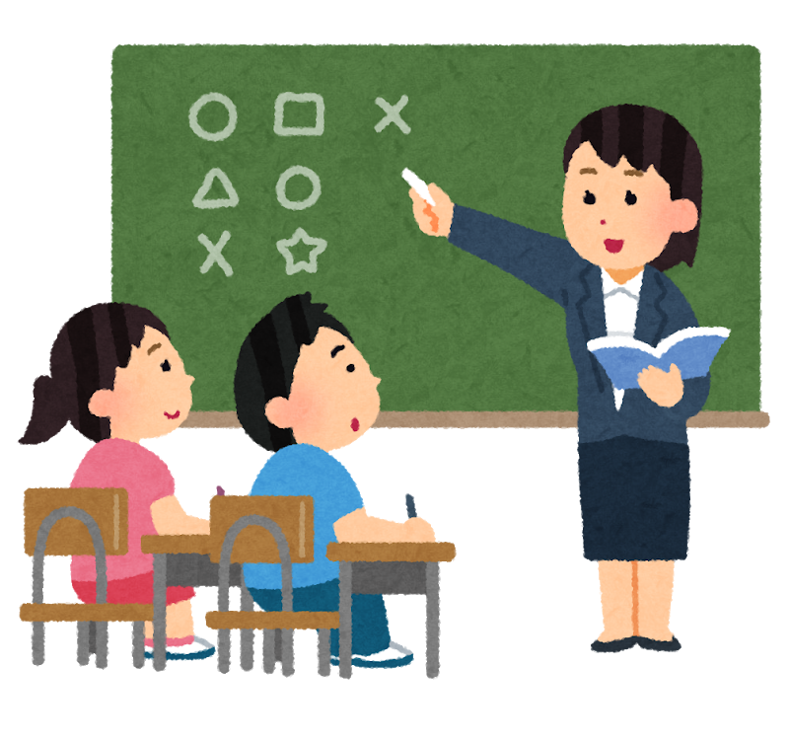


学校の授業
先生の話を聞く
考える
発表する
入力
記憶
演算処理
記憶
出力

Slide 3
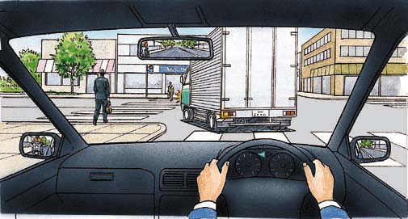

車の運転
前のトラックが曲
がりそうだ。
少しスピード
を落とそう
ブレーキを
踏む
入力
記憶
演算処理
記憶
出力

Slide 4
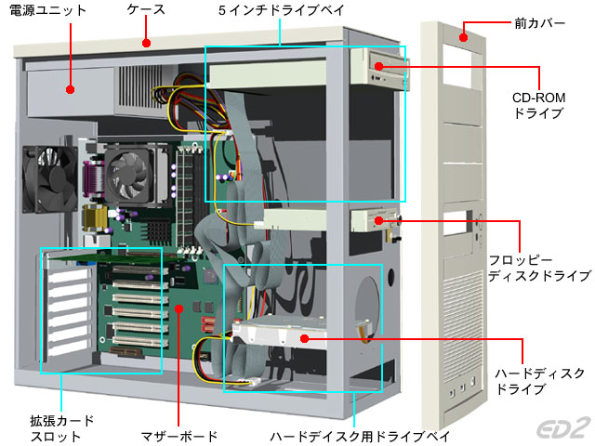
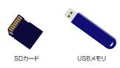
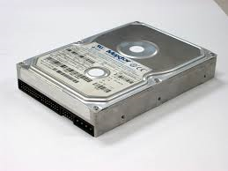
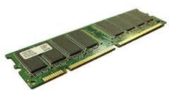
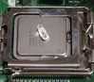
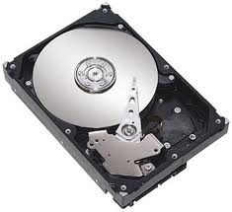
光学式ドライブ
補助記憶装置
主記憶装置
（メインメモリ）
中央演算処理装置
（ＣＰＵ）

Slide 5
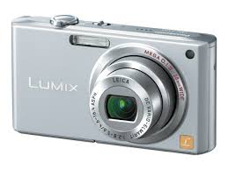
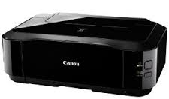
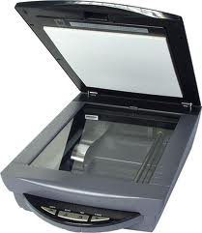
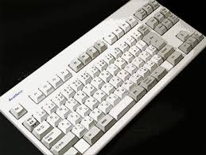
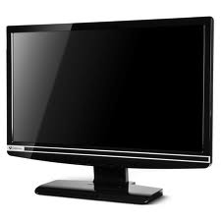
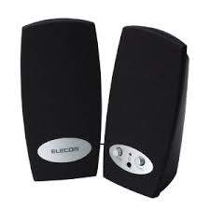
情報処理の流れ
入力
記憶
出力
接続機器
の制御
演算処理

Slide 6
デジタル化の方法
本時のねらい
コンピュータで情報を利用するために必要なデジタル化の方法と特徴を知る。

Slide 7
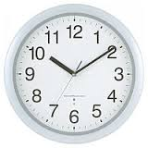
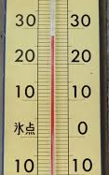
アナログ
何時でしょう？
何℃でしょう？
切れ目なく連続した変化を表す方法

Slide 8
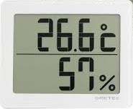
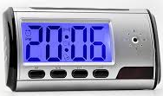
デジタル
変化する値を数値で表し、段階的に
表現する方法

Slide 9
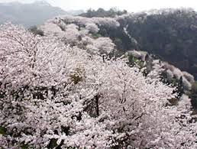
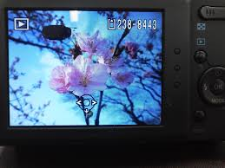
デジタル化とは・・・
アナログから得た情報をコンピュータで扱うことのできる信号「１」と「０」に変換すること。
１００１１０１１１１００１０１０１
０００１００１０１１０１０１００１
０１０１０１０１１１１１１００１１

Slide 10
１０進法と２進法
・ 私たちが計算に使っている算法
１０進法（１０倍ごとに位があがる）
・ コンピュータが処理しやすくした算法
２進法（２倍ごとに位があがる）
０・・・０
１・・・１
２・・・１０
３・・・１１
４・・・１００
５・・・１０１
６・・・１１０
７・・・１１１
８・・・１０００
９・・・１００１
１０・・１０１０
１１・・１０１１
１２・・１１００
１３・・１１０１
１４・・１１１０
１５・・１１１１
１６・・１００００

Slide 11
次の数を２進法で表してみよう。
（１） １７ （２） ３３ （３） ４８
１０００１ １００００１ １１００００

Slide 12
次の数を２進法で表してみよう。
（１） ９ （２） ２３ （３） ５４
１００１ １０１１１ １１０１１０

Slide 13
次の絵をディジタル化してみよう
ビット
０ | ０ | ０ | ０ | ０ | ０ | ０ | ０
０ | ０ | ０ | １ | １ | ０ | ０ | ０
０ | ０ | １ | ０ | ０ | １ | ０ | ０
０ | １ | ０ | ０ | ０ | ０ | １ | ０
１ | １ | １ | １ | １ | １ | １ | １
０ | １ | ０ | ０ | ０ | ０ | １ | ０
０ | １ | ０ | ０ | ０ | ０ | １ | ０
０ | １ | １ | １ | １ | １ | １ | ０
ディジタル化した情報はすべて１と０に変換される
８ビット＝１バイト

Slide 14
記憶容量と単位
１バイト＝８ビット（半角英数字１文字分）
２バイト＝１６ビット（漢字・ひらがな１文字分）
１キロバイト（ＫＢ）＝１０２４ビット
１メガバイト（ＭＢ）＝１０２４キロバイト
１ギガバイト（ＧＢ）＝１０２４メガバイト
１テラバイト（ＴＢ）＝１０２４ギガバイト
１ペタバイト（ＰＢ）＝１０２４テラバイト
１エクサバイト（ＥＢ）＝１０２４ペタバイト

Slide 15
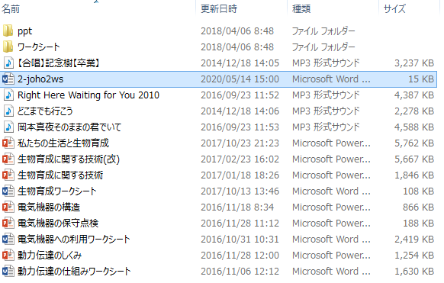

Slide 16
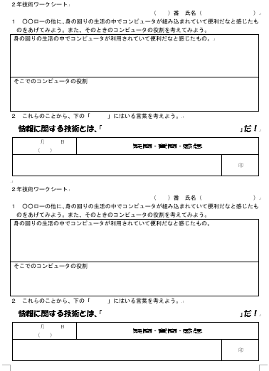
１５KB＝１５０００バイト
７５００文字分の情報

Slide 17
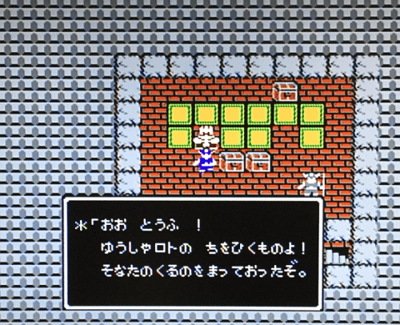
ドラクエ１
６４KB

Slide 18
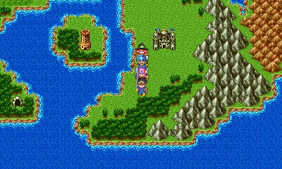
ドラクエⅢ そして伝説へ
２５６KB

Slide 19
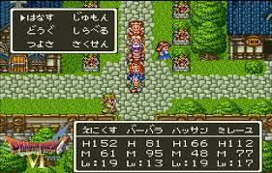
ドラクエⅥ
４MB

Slide 20
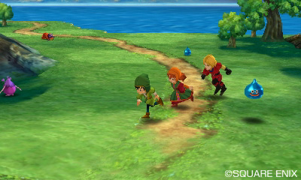
ドラクエⅦ
２GB

Slide 21
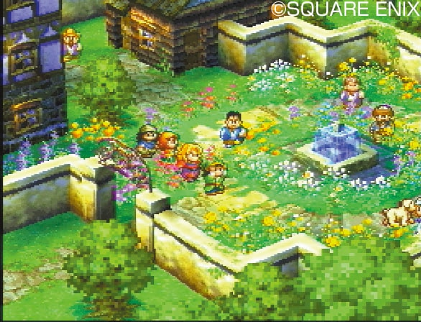

Slide 22
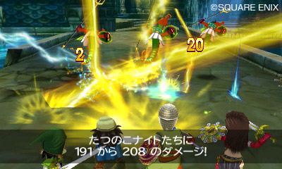

Slide 23
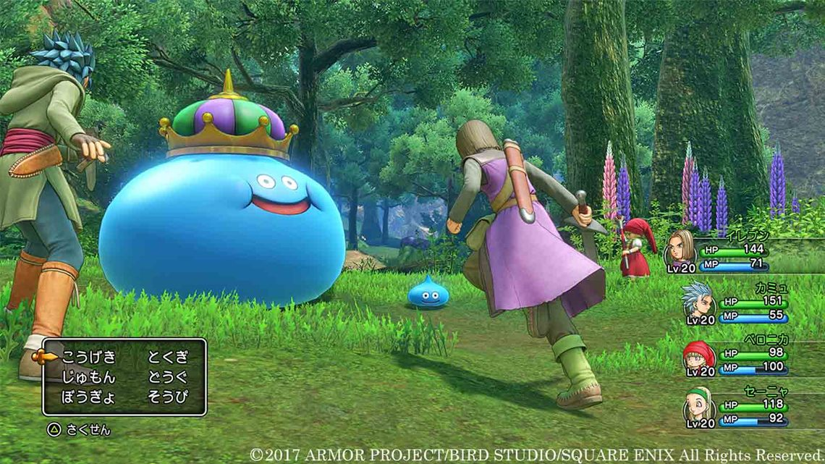
ドラクエ１１
４０G

Slide 24
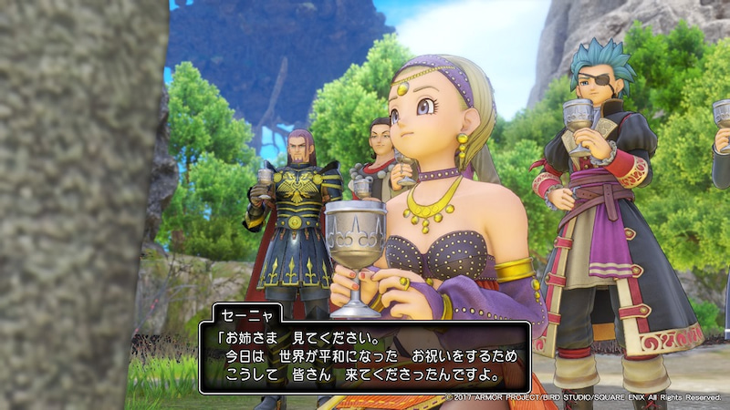

Slide 25
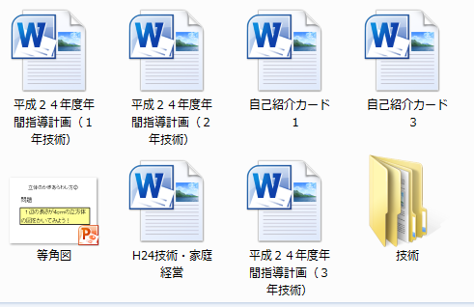
ファイルとフォルダ
ファイル
ファイル
ファイル
ファイル
ファイル
ファイル
ファイル
フォルダ

Slide 26
記憶媒体と記憶容量

Slide 27
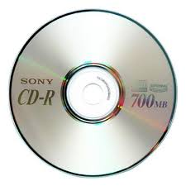
ＣＤ－Ｒ

Slide 28
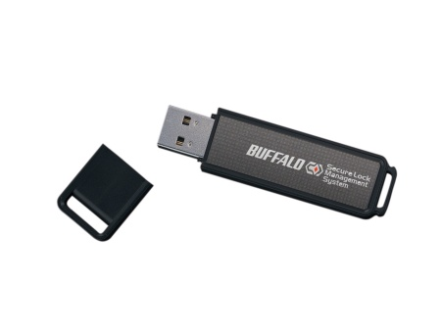
ＵＳＢメモリ

Slide 29
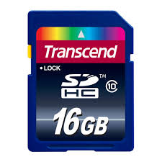

メモリカード

Slide 30


ＤＶＤ－Ｒなど
4.7Ｇ

Slide 31
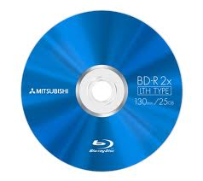

ブルーレイディスク
25Ｇ

